Slide 1

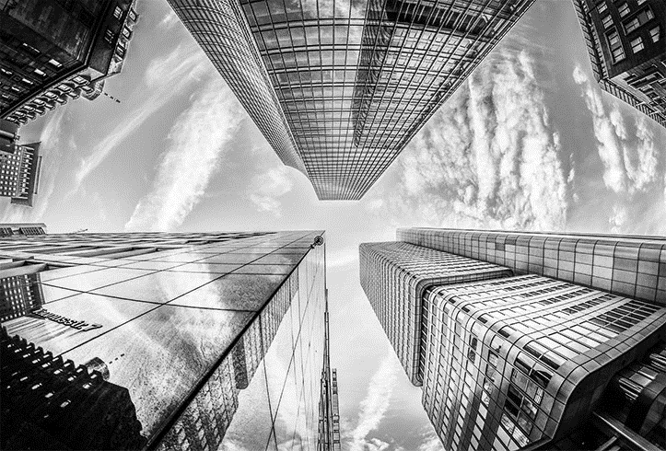

KONSTRUKSI IKP PEMILU DAN PEMILIHAN SERENTAK 2024

Slide 2



Balanced scorecard slide 1
DEFINISI DAN TUJUAN
Definisi Kerawanan Pemilu/Pemilihan:
Segala hal yang berpotensi mengganggu atau menghambat proses pemilu/Pemilihan yang demokratis
TUJUAN:
Memetakan Potensi Kerawanan di 34 Provinsi dan 514 Kab/Kota
Melakukan Proyeksi dan Deteksi Dini
Menjadi Basis untuk Program Pencegahan dan Pengawasan

Slide 3
KONSTRUKSI IKP
KONTEKS SOSIAL POLITIK
3 Subdimensi
PENYELENGGARAAN PEMILU
5 Subdimensi
PARTISIPASI
2 Subdimensi
KONTESTASI
2 Subdimensi
16 Indikator
24 Indikator
15 Indikator
6 Indikator
KONSTRUKSI IKP TERDIRI DARI:
4 DIMENSI 12 SUBDIMENSI 61 INDIKATOR

Slide 4

DIMENSI DAN SUBDIMENSI IKP
KONTEKS SOSIAL
DAN POLITIK
PENYELENGGARAAN PEMILU
KONTESTASI
PARTISIPASI
Keamanan,
Otoritas Penyelenggara Pemilu,
Otoritas Penyelenggara Negara
Hak Memilih,
Pelaksanaan Kampanye,
Pelaksanaan Pemungutan Suara,
Ajudikasi dan Keberatan Pemilu,
Pengawasan Pemilu
Hak Dipilih,
Kampanye Calon.
Partisipasi Pemilih,
Partisipasi Kelompok Masyarakat

Slide 5
61 INDIKATOR IKP 2024

Slide 6
KONTEKS SOSIAL POLITIK (27%)
SUBDIMENSI | No | INDIKATOR
KEAMANAN | 1 | Adanya kekerasan/kerusuhan berbasis SARA dalam isu-isu politik dan kepemiluan
 | 2 | Adanya kekerasan/kerusuhan yang melibatkan tokoh publik/politik/aparat keamanan
 | 3 | Adanya bencana alam yang mengganggu tahapan Pemilu/Pilkada
 | 4 | Adanya bencana non alam (pandemi covid 19) yang mengganggu tahapan Pemilu/Pilkada
 | 5 | Adanya Intimidasi Terhadap Peserta Pemilu dalam proses pelaksanaan Pemilu/Pilkada
 | 6 | Adanya Intimidasi Terhadap Penyelenggara Pemilu dalam proses pelaksanaan Pemilu/Pilkada
 | 7 | Adanya Intimidasi Terhadap Pemilih dalam proses pelaksanaan Pemilu/Pilkada
 | 8 | Adanya perusakan fasilitas penyelenggaraan Pemilu
OTORITAS PENYELENGGARA PEMILU | 9 | Adanya putusan DKPP yang ditujukan kepada Jajaran KPU dan/atau Bawaslu
 | 10 | Adanya Rekomendasi dan/atau Putusan Bawaslu yang tidak ditindaklanjuti oleh KPU
 | 11 | Adanya rekomendasi Bawaslu terkait dengan perubahan suara pada proses rekapitulasi suara
PENYELENGGARA NEGARA | 12 | Adanya Rekomendasi Bawaslu terkait ketidaknetralitan ASN/TNI/POLRI
 | 13 | Adanya penyalahgunaan anggaran Pemilu/Pilkada
 | 14 | Adanya intimidasi kepada penyelenggara pemilu yang dilakukan oleh Kepala Daerah
 | 15 | Adanya himbauan dan/atau tindakan untuk memilih calon tertentu dari pemerintah lokal
 | 16 | Adanya himbauan dan/atau tindakan untuk menolak calon tertentu dari pemerintah lokal atau tokoh masyarakat

Slide 7
PENYELENGGARAAN PEMILU (38%)
SUBDIMENSI | No | INDIKATOR
HAK MEMILIH | 1 | Adanya pemilih memenuhi syarat tetapi tidak terdaftar dalam daftar pemilih tetap
 | 2 | Adanya pemilih tidak memenuhi syarat terdaftar dalam pemilih tetap
 | 3 | Adanya penduduk potensial memilih tetapi tidak memiliki KTP-Elektronik
 | 4 | Adanya pemilih ganda dalam daftar pemilih (logistik)
 | 5 | Adanya penggelembungan jumlah data pemilih
 | 6 | Adanya Pemilih Pindah Memilih (DPTB) yang Tidak Dapat Memberikan Hak Suaranya
PELAKSANAAN KAMPANYE | 7 | Adanya ketidakprofesionalan Penyelenggara Pemilu yang merugikan kampanye calon
 | 8 | Adanya kampanye yang difasilitasi KPU tidak sesuai dengan ketentuan
 | 9 | Adanya penyelenggara Pemilu yang menunjukan sikap keberpihakan dalam tahapan kampanye
 | 10 | Adanya penyelenggara Pemilu yang melakukan pengabaian terhadap protokol kesehatan dalam kegiatan kampanye
PELAKSANAAN PEMUNGUTAN SUARA | 11 | Adanya perlengkapan pemungutan suara yang tidak sesuai dengan ketentuan
 | 12 | Ada keterlambatan perlengkapan (logistik) pemungutan suara
 | 13 | Adanya logistik berupa surat suara pemungutan suara yang tertukar
 | 14 | Adanya informasi tidak terdapat TPS untuk menfasilitasi pemungutan suara bagi pemilih di LAPAS/RS/SEKOLAH DINAS/
 | 15 | Adanya informasi pelanggaraan saat pemungutan suara di Pemilu/Pilkada
 | 16 | Adanya pemungutan suara ulang di Pemilu/Pilkada
 | 17 | Adanya penghitungan suara ulang di Pemilu/Pilkada
 | 18 | Adanya Pemungutan suara susulan di Pemilu/Pilkada
 | 19 | Adanya saran perbaikan (catatan khusus) dari pengawas saat pemungutan suara
 | 20 | Adanya komplain dari saksi saat pemungutan atau penghitungan suara
AJUDIKASI DAN KEBERATAN | 21 | Adanya gugatan atas hasil Pemilu/Pilkada
 | 22 | Adanya keberatan dan/atau sengketa proses Pemilu/Pilkada
PENGAWASAN PEMILU | 23 | Adanya TPS yang tidak dihadiri oleh Pengawas TPS pada Pemilu/Pilkada
 | 24 | Adanya Informasi ketiadaan Pengawas Pemilu Tingkat Kelurahan/Desa

Slide 8
KONTESTASI (25%)
SUBDIMENSI | No | INDIKATOR
HAK DIPILIH | 1 | Adanya Penolakan terhadap calon perempuan di Pemilu/Pilkada
 | 2 | Adanya Penolakan terhadap calon berlatarbelakang etnis, Suku, dan Agama tertentu di Pemilu/Pilkada
 | 3 | Adanya dokumen palsu dalam proses pencalonan di Pemilu dan Pilkada
KAMPANYE CALON | 4 | Adanya informasi kampanye di luar jadwal yang dilakukan oleh peserta Pemilu
 | 5 | Adanya iklan kampanye di luar jadwal yang dilakukan oleh peserta Pemilu
 | 6 | Adanya materi kampanye yang bermuatan SARA di tempat umum
 | 7 | Adanya materi kampanye yang bermuata SARA di sosial media akun lokal (Grup WA / Facebook)
 | 8 | Adanya materi kampanye Hoax di tempat umum
 | 9 | Adanya materi kampanye Hoax di sosial media (Grup WA / Facebook)
 | 10 | Adanya materi kampanye ujaran kebencian di tempat umum
 | 11 | Adanya materi kampanye ujaran kebencian di sosial media (Grup WA / Facebook)
 | 12 | Adanya pelanggaran lokasi kampanye yang dilakukan oleh peserta Pemilu/Pilkada
 | 13 | Adanya konflik antar pendukung peserta pemilu/pasangan calon
 | 14 | Adanya Laporan tentang Politik Uang yang dilakukan oleh Peserta/Tim Sukses/Tim Kampanye Pemilu
 | 15 | Adanya peserta pemilu/calon yang tidak melaporkan dana kampanye

Slide 9
PARTISIPASI (10%)
SUBDIMENSI | No | INDIKATOR
PARTISIPASI PEMILIH | 1 | Adanya upaya untuk menghalang-halangi Pemilih memberikan suara di TPS
 | 2 | Adanya mobilisasi pemilih tambahan secara mendadak
 | 3 | Adanya pemilih tambahan melebihi jumlah surat suara cadangan 2%
PARTISIPASI KELOMPOK MASYARAKAT | 4 | Adanya laporan masyarakat yang tidak ditindaklanjuti oleh Pengawas Pemilu
 | 5 | Adanya Informasi tentang ketiadaan pemantau Pemilu
 | 6 | Adanya mobilisasi penolakan terhadap pelaksanaan pemilu/pilkada dari kelompok masyarakat

Slide 10
TIMELINE KEGIATAN PENYUSUNAN IKP
NO | NAMA KEGIATAN | WAKTU | LOKASI
A | REVIEW & EVALUASI
1 | DKT EVALUASI TEKNIS KUALITAS DATA IKP PEMILU 2019 DAN PILKADA 2020 | 14-16 Februari 2022 Kelas dalam Rakor | Bintaro
2 | DKT EVALUASI KONFIRMASI ISU-ISU DALAM IKP PEMILU 2019 DAN PILKADA 2020 | 25-26 Februari 2022 Hybrid | Bogor
3 | TURUN LAPAN PERJALANAN DINAS EVALUASI IKP PEMILU 2019 dan PILKADA 2020 | Februari-Maret 2022 | Sulawesu Utara, Sumatera Barat, Sulawesi Tengah
B | PENYUSUNAN IKP PEMILU DAN PEMILIHAN SERENTAK 2024
1 | DKT DESAIN KONSEP INDEKS KERAWANAN PEMILU (IKP) SEBAGAI ALAT MITIGASI RISIKO PEMILU DAN PEMILIHAN SERENTAK 2024 | 14-16 Agustus 2022 | Bogor
2 | DKT REDESAIN KONSTRUKSI IKP: PENENTUAN DIMENSI TEMPORAL, UNIT ANALISA DAN TINGKAT PENGUKURAN | 4-6 September 2022 | Jakarta
3 | DKT PENYUSUNAN VARIABEL-VARIABEL DALAM KONSTRUKSI INDEKS KERAWANAN PEMILU DAN PEMILIHAN SERENTAK 2024 | 17-19 Sptember 2022 | Jakarta
4 | DKT PEMBOBOTAN VARIABEL DALAM KONSTRUKSI INDEKS KERAWANAN PEMILU DAN PEMILIHAN SERENTAK 2024 | 28-30 September 2022 | Bogor
5 | KONSINYERING PENYUSUNAN INSTRUMEN PENGUMPULAN DATA IKP PEMILU DAN PEMILIHAN SERENTAK 2024: PENENTUAN CODING SCHEME INDIKATOR | 7-9 Oktober 2022 | Bali
6 | KICK OFF PENGUMPULAN DATA INDEKS KERAWANAN PEMILU (IKP) PEMILU DAN PEMILIHAN SERENTAK 2024 | 18-20 Oktober 2022 | Jakarta
7 | SOSIALISASI PENGISIAN , PENGUMPULAN DAN PENGELOLAAN DATA IKP PEMILU DAN PEMILIHAN SERENTAK 2024 DI BEBERAPA PROVINSI | 21 Oktober – 2 November 2022 | 8 Provinsi
9 | LAUNCHING IKP PEMILU DAN PEMILIHAN SERENTAK 2024 | 16 Desember 2022 | Jakarta

Slide 11
TIMELINE PERUMUSAN KONSEP DAN METODE IKP (VIA ZOOM)
No | Nama Kegiatan | Waktu | Lokasi
C | RAPAT TIMSUS PENYUSUNAN IKP PEMILU DAN PEMILIHAN SERENTAK 2024
1 | Rapat Persiapan Pemetaan Kerawanan Pemilu dan Pemilihan Serentak 2024 Melalui Penyusunan Indeks Kerawanan Pemilu (IKP) | 24 Agustus 2022 | Zoom Meeting
2 | Rapat Penyusunan Desain Konstruksi IKP Pemilu dan Pemilihan Serentak 2024 | 29 Agustus 2022 | Zoom Meeting
3 | Rapat Tindak Lanjut Hasil DKT IKP dan Persiapan Penyusunan Variabel dalam IKP Pemilu dan Pemilihan Serentak 2024 | 15 September 2022 | Zoom Meeting
4 | Rapat Tindak Lanjut Hasil DKT IKP dan Penentuan Variabel dalam Konstruksi IKP Pemilu dan Pemilihan Serentak 2024 | 22 September 2022 | Zoom Meeting
5 | Rapat Tindak Lanjut Hasil DKT IKP dan Penyusunan Coding Scheme Indikator-Indikator dalam Konstruksi IKP Pemilu dan Pemilihan Serentak 2024 | 4 Oktober 2022 | Zoom Meeting

Slide 12
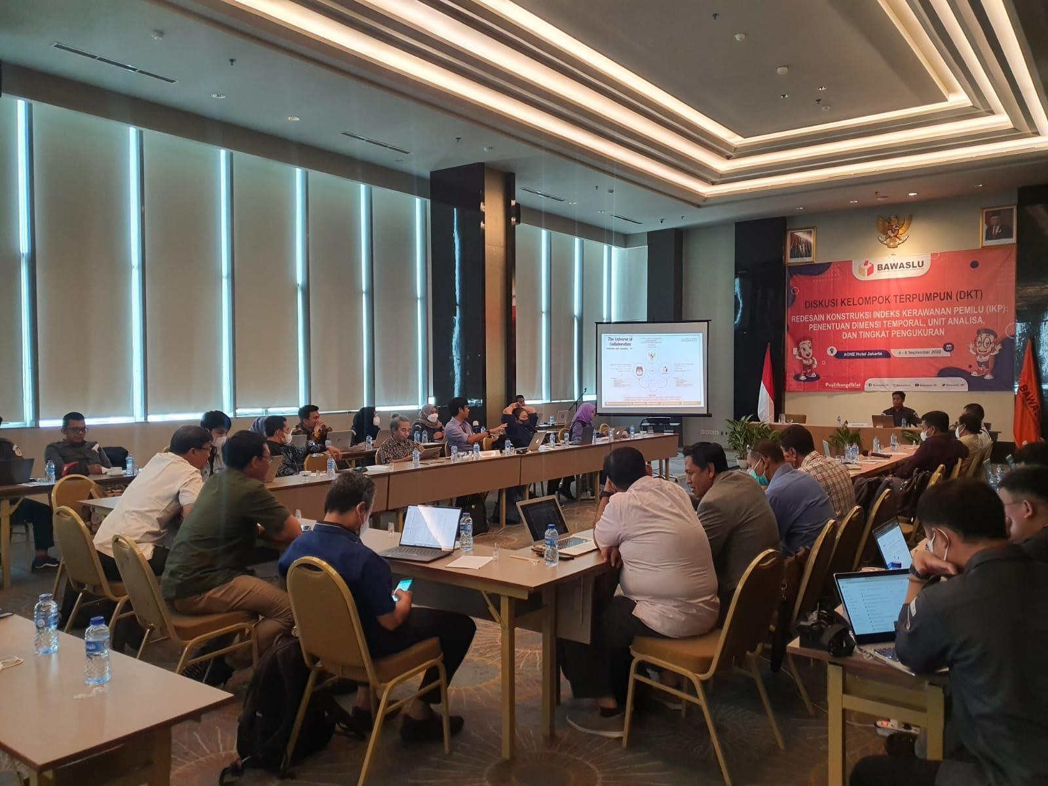
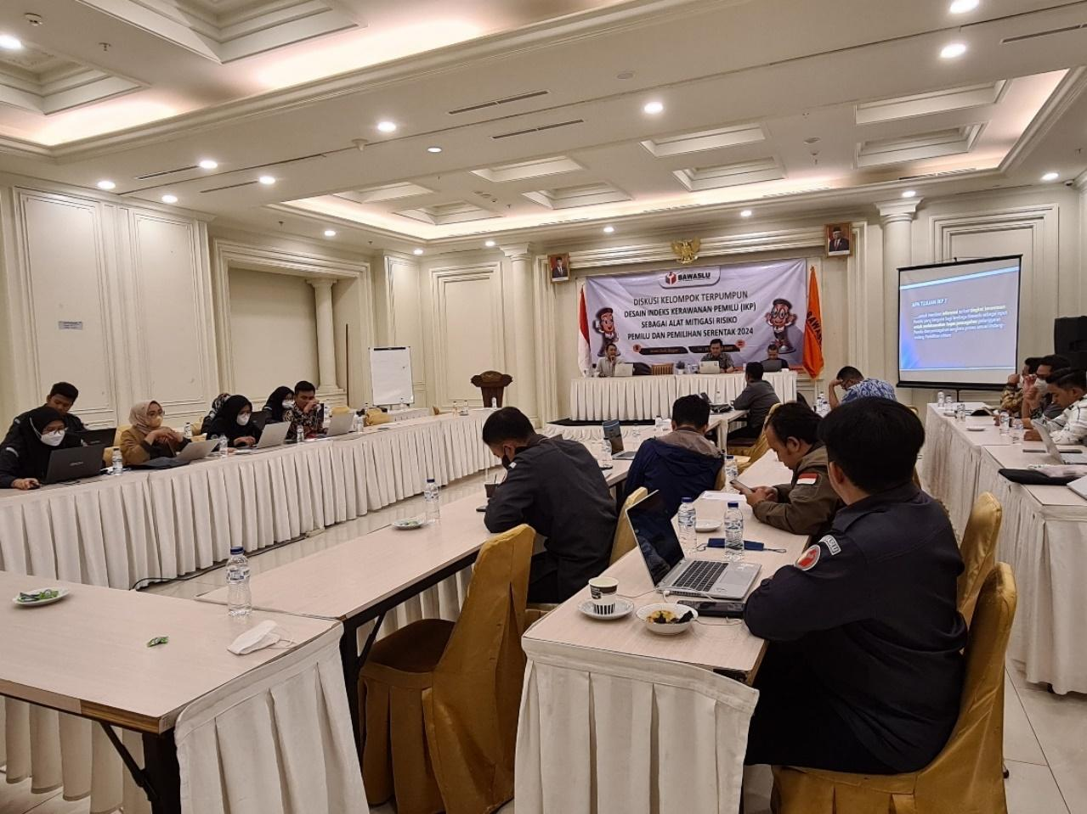
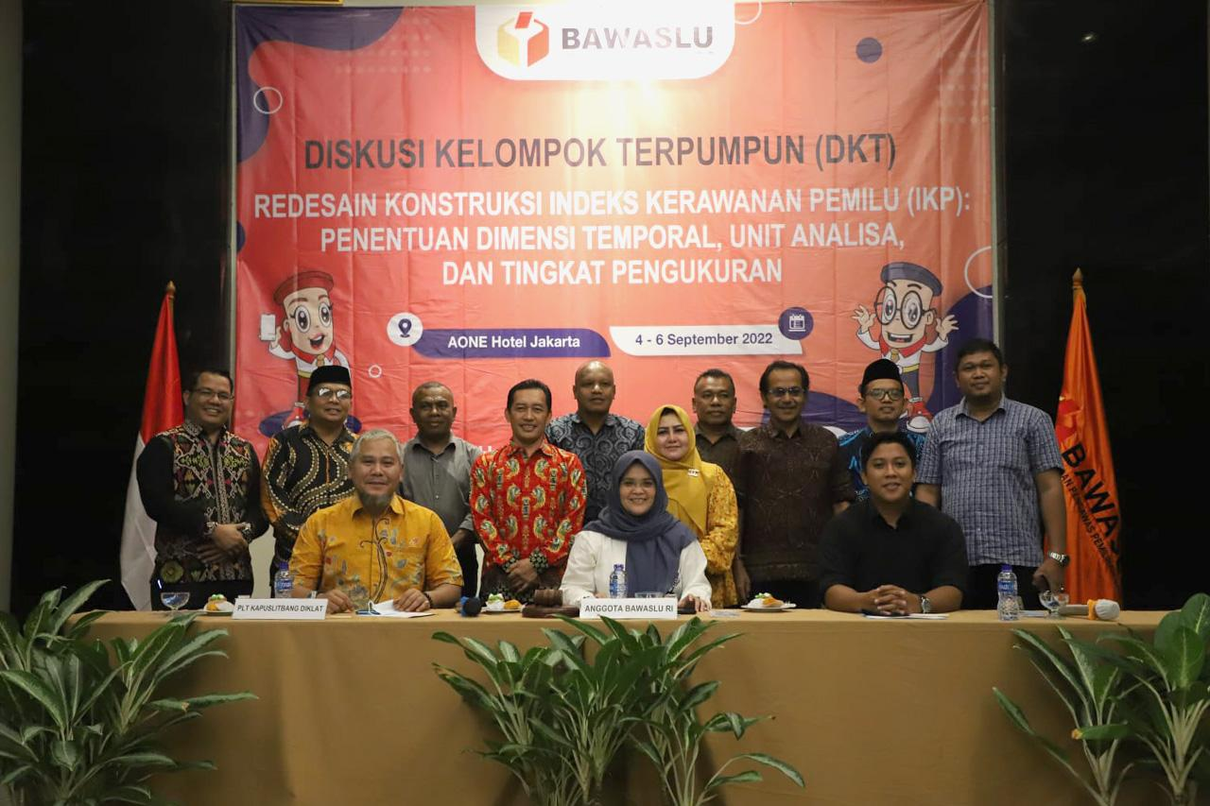
DOKUMENTASI

Slide 13
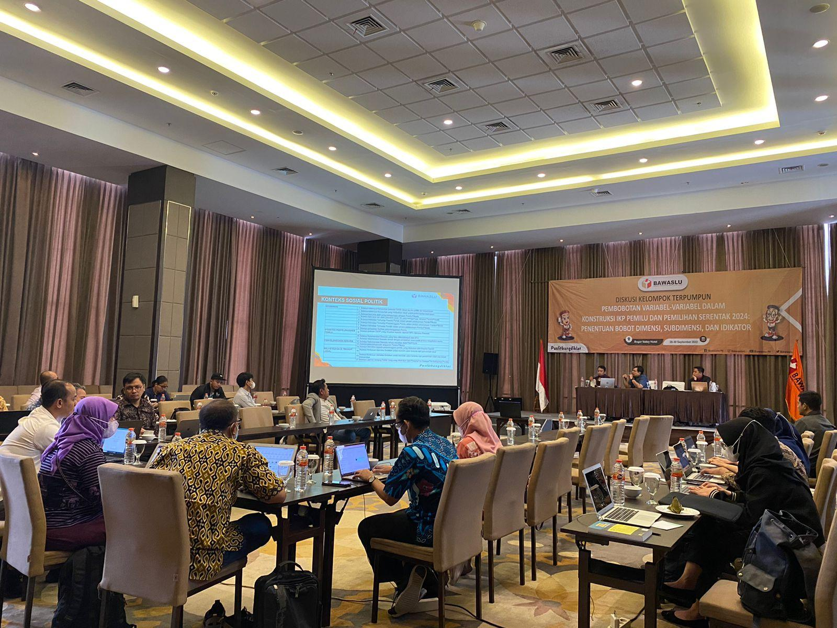
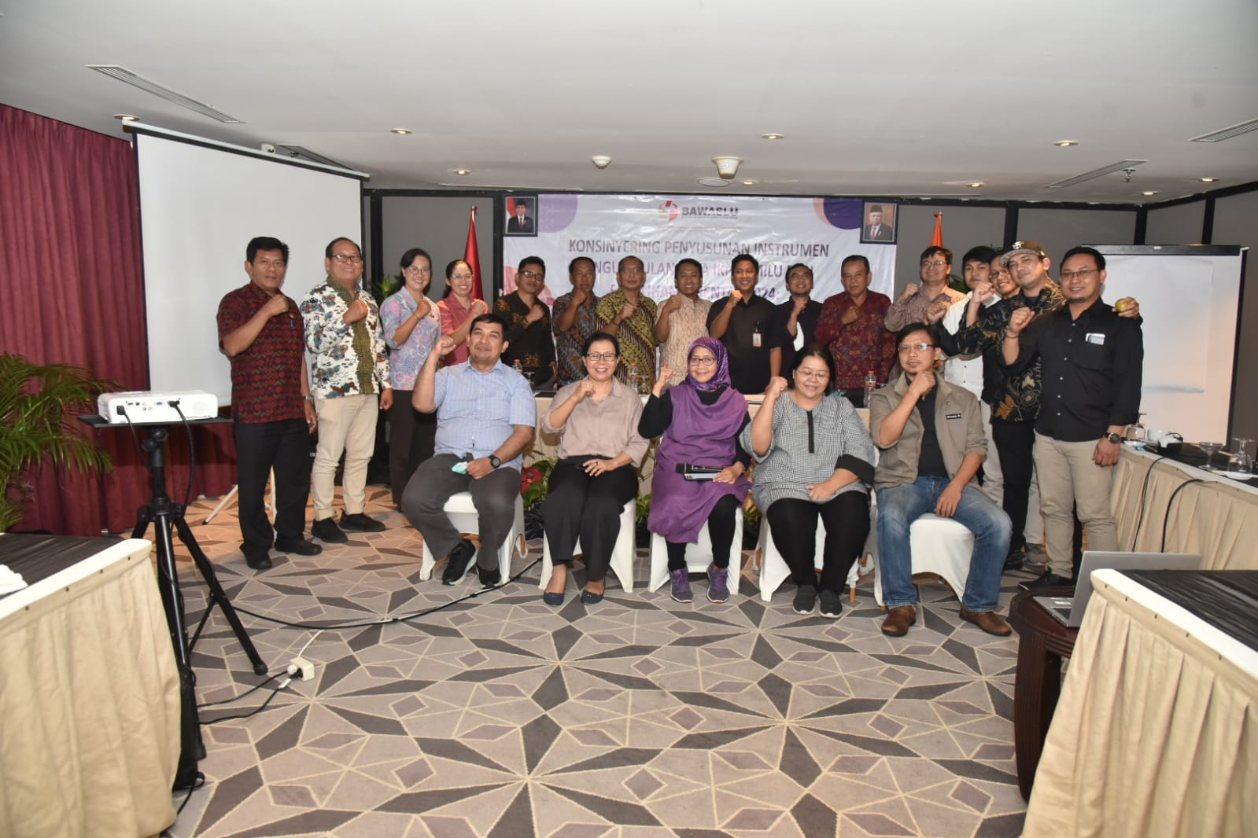
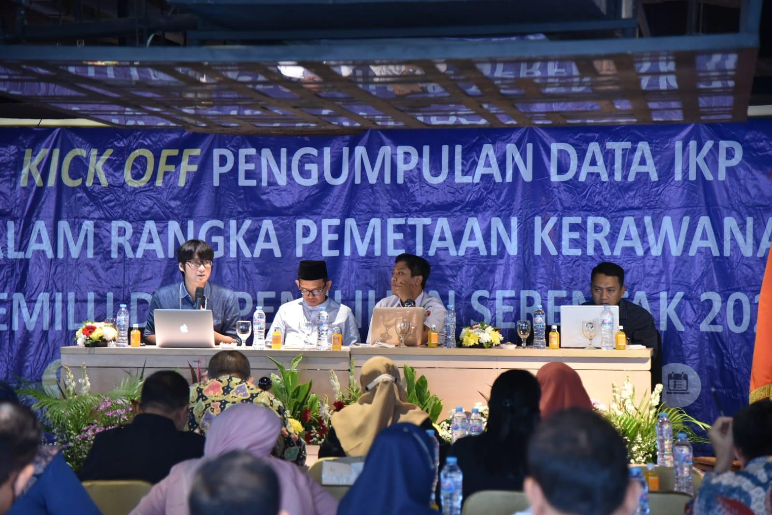
DOKUMENTASI

Slide 14
TIM Internal IKP
No | NAMA | Keterangan
1 | Tim Internal Puslitbangdiklat
 | a. Bre Ikrajendra | PIC
 | b. Allya Hanifa | Statistisi (Instrumen IKP)
 | c. Yessi Oktavia | Statistisi (Instrumen IKP)
 | d. Tiara Nur Anisa | Perekayasa (Instrumen IKP)
 | d. Nur Cahya | Prekayasa (Instrumen IKP)
 | e. M. Subhan Umam | Administrasi
 | f. Juan Firman | Administrasi
 | g. Nyayu Deviana | Administrasi
 | h. Marissa | Administrasi
 | i. Anwar Fauzi | Administrasi

Slide 15
TIM Eksternal IKP
No | NAMA | Keterangan
1 | Tim Penyusun IKP (Timsus)
 | a. Aditya Perdana (UI) | Tim Penyusun (Peneliti)
 | b. Masykurudin Hafidz (CM Management) | Tim Penyusun (Peneliti)
 | c. Afrimadona (UPN Veteran) | Tim Penyusun (Peneliti)
 | d. Yohan Wahyu (Litbang Kompas) | Tim Penyusun (Peneliti)
 | e. Erik Kurniawan (SPD) | Tim Penyusun (Peneliti)
2 | Tim Ahli Kepemiluan (Pemberi Masukan Konsep dan Operasional)
 | a. Mada Sukmajati (UGM) | Tim Ahli
 | b. Ahsanul Minan (UNUSIA) | Tim AHli
 | c. Daniel Zuchron (ITB Vinus) | Tim Ahli
 | d. Wahidah Suaib (Anggota Bawaslu 2008-2012) | Tim Ahli
 | e. Nia Sjarifudin (ANBTI) | Tim Ahli
 | f. Mimah Susanti (KPI) | Tim Ahli
 | g. Aji Pangestu (JPPR) | Tim Ahli
 | h. Rafif Pamenang Imawan (Populi Center) | Tim Ahli
 | i. Dian Permata (SPD) | Tim Ahli
 | f. Sri Budi Eka Wardani (UI) | Tim Ahli

Slide 16


TERIMA KASIH

